Slide 1


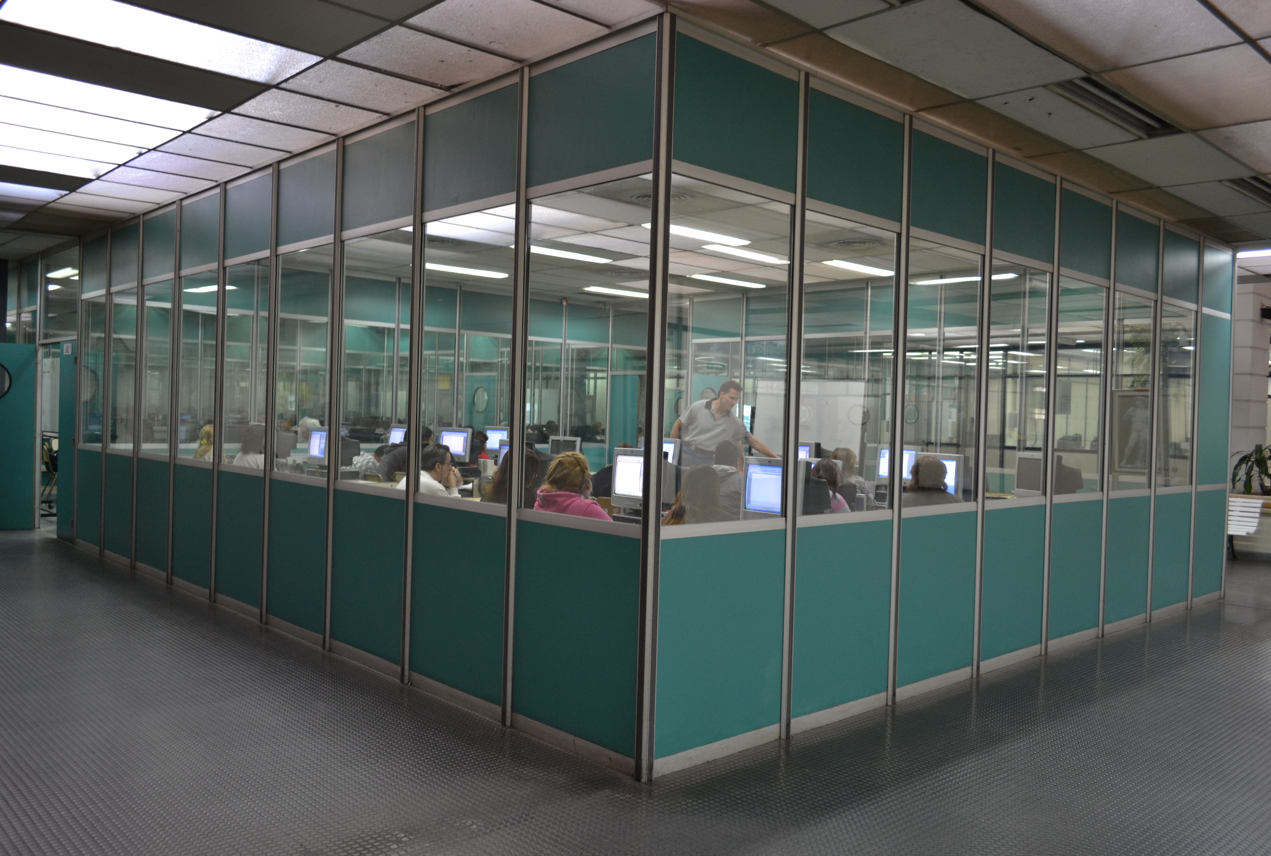


Slide 2




CLOUD -CARACTERISTICAS

Slide 3

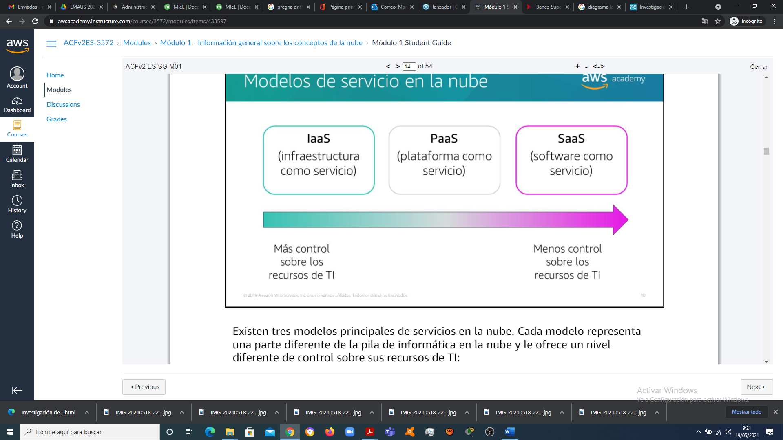
MODELOS DE SERVICIO y REFERENCIAS

Slide 4
Mdelo utilizado por la NIST, donde se detallan los
tipos de nubes.

Slide 5
Servicios de la Nube
Cuadro comparativo de modelos de servicios, componentes y responsables

Slide 6
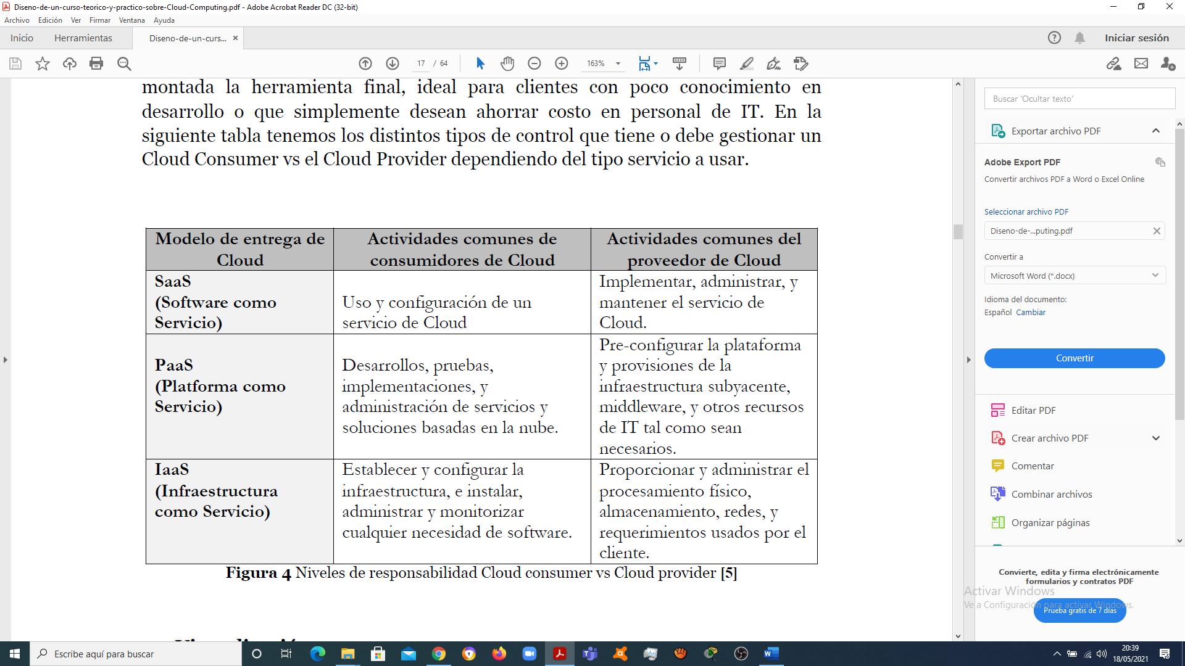
Niveles de responsabilidad Cloud consumer vs Cloud provider

Slide 7
Virtualización - HIPERVISOR

Slide 8

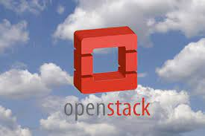
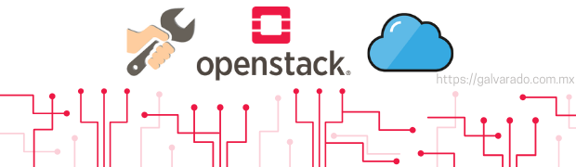
Sistemas Operativos para nubes
Entre los principales sistemas operativos para nubes existentes en el mercado, tenemos los siguientes:
 OpenStack(Software abierto)
 CloudStack(Software abierto)
 Eucalyptus(Software abierto)
 Vmware Vcloud (Software privado)
 Microsoft Azure(Software privado)
 Red Hat RHLE( Privado, OpenStack modificado)

Slide 9
OpenStack
OpenStack es un sistema operativo de nubes, creado en principio por la empresa Rackspace y la NASA presentado en Julio de 2010, con el ideal de crear un sistema operativo abierto que compita directamente contra Amazon Web Services.
OpenStack puede modificarse y adaptarse a las necesidades de los clientes, se encuentra disponible bajo la licencia Apache 2.0.
Visión general de OpenStack

Slide 10
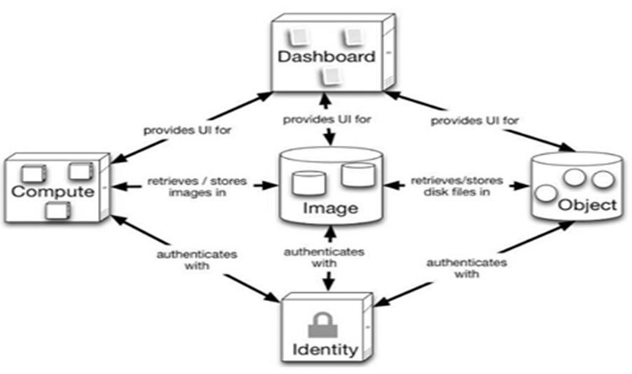
Arquitectura de OpenStack
La arquitectura de OpenStack está basada en módulos (proyectos) individuales con una tarea en específico.
Cada uno de estos módulos está diseñados para trabajar en conjunto con otros, proporcionando un servicio de infraestructura completo.
La interacción entre los distintos módulos, o también llamado proyectos de OpenStack, se logra mediante APIs, estas no sólo logran que los módulos se comuniquen entre ellos, sino que también logran que los módulos utilicen recursos entre ellos.

Slide 11
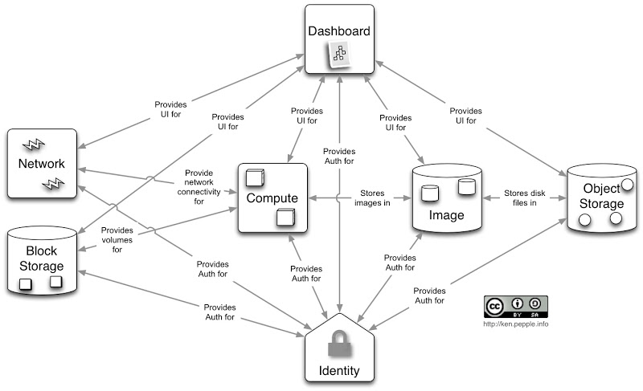
Arquitectura de OpenStack

Slide 12
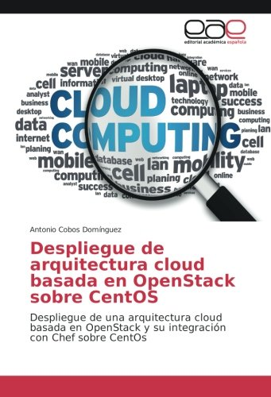
Diagrama conceptual de lo que se logra a través de las APIs y del fin en conjunto de los componentes de OpenStack.
Se evidencia que:
• El módulo de Dashboard o panel de control, llamado Horizon, provee una interfaz de usuario basada en entorno Web, para la configuración y gestión de los servicios de:
Compute, Image, Object Store, Network, Block Storage.
• El módulo de Red, llamado Neutron, provee conectividad para el servicio de Compute.
• El módulo de Identidad, llamado Keystone, se encarga de proveer autenticación para todos los servicios, esto debido a que puede que no todos los servicios tengan acceso a otros.
• El módulo de Imagen, llamado Glance almacena Imágenes las cuales pueden utilizar el Object Store, llamado Swift, como servicio para realizar la tarea.
La arquitectura lógica es evidentemente más compleja, dado que trata de plasmar en una sola imagen el funcionamiento lógico de todos los proyectos que contiene OpenStack, como se muestra en la Figura

Slide 13
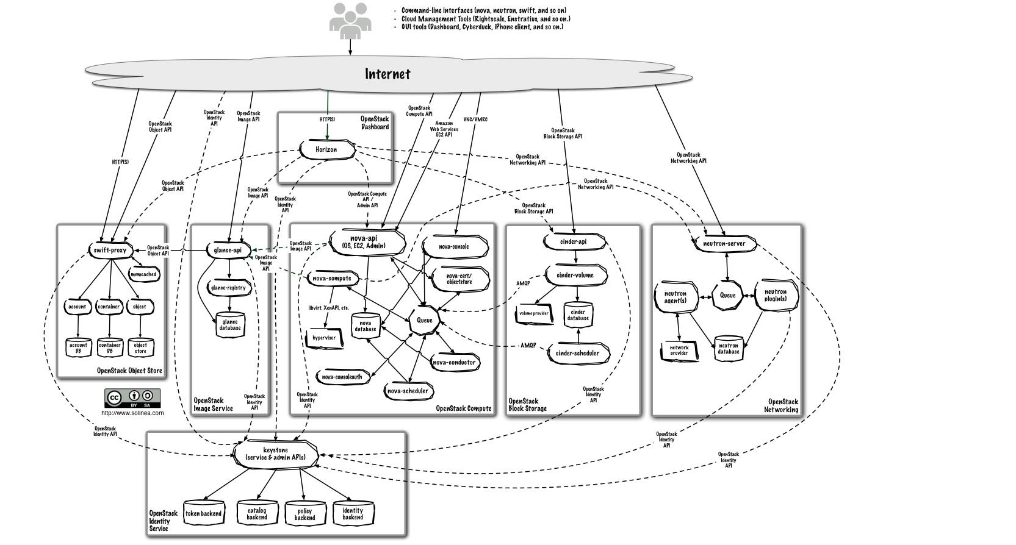
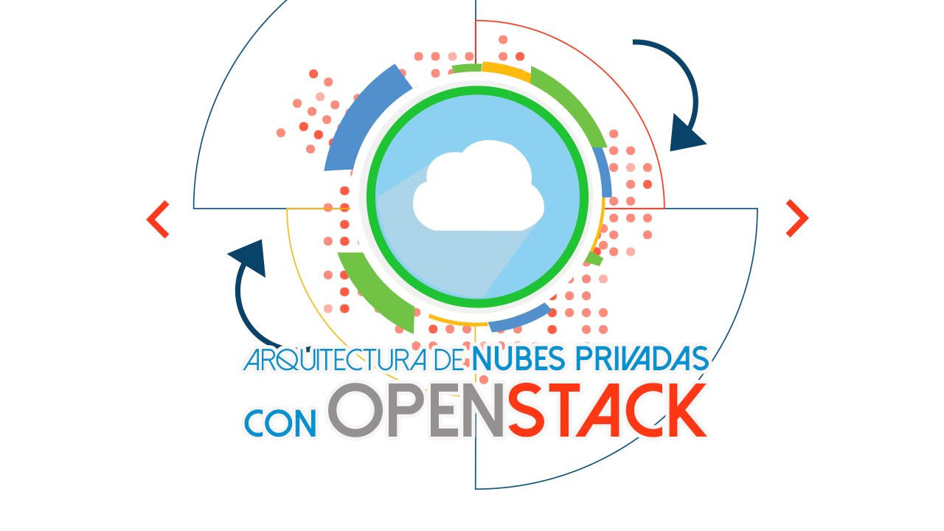
Diagrama lógico de OpenStack

Slide 14

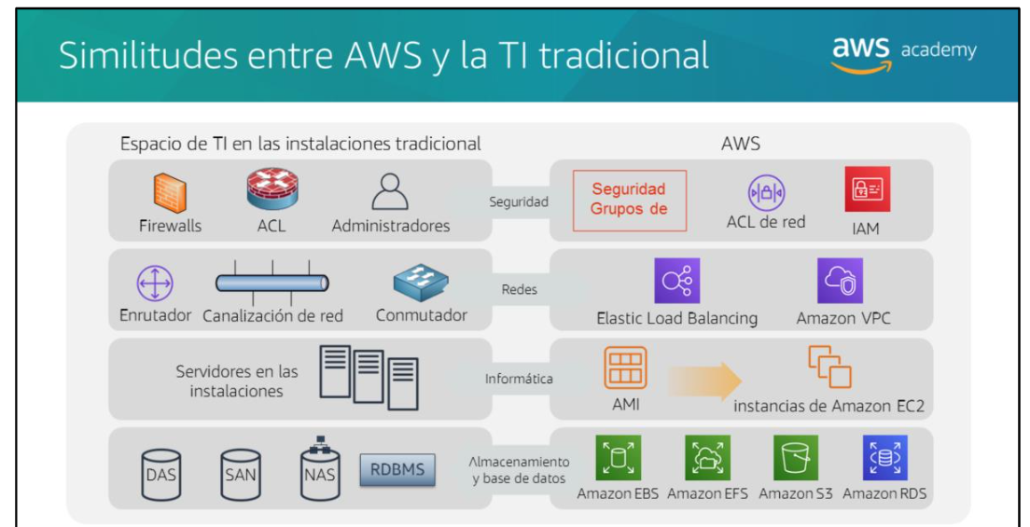

Slide 15
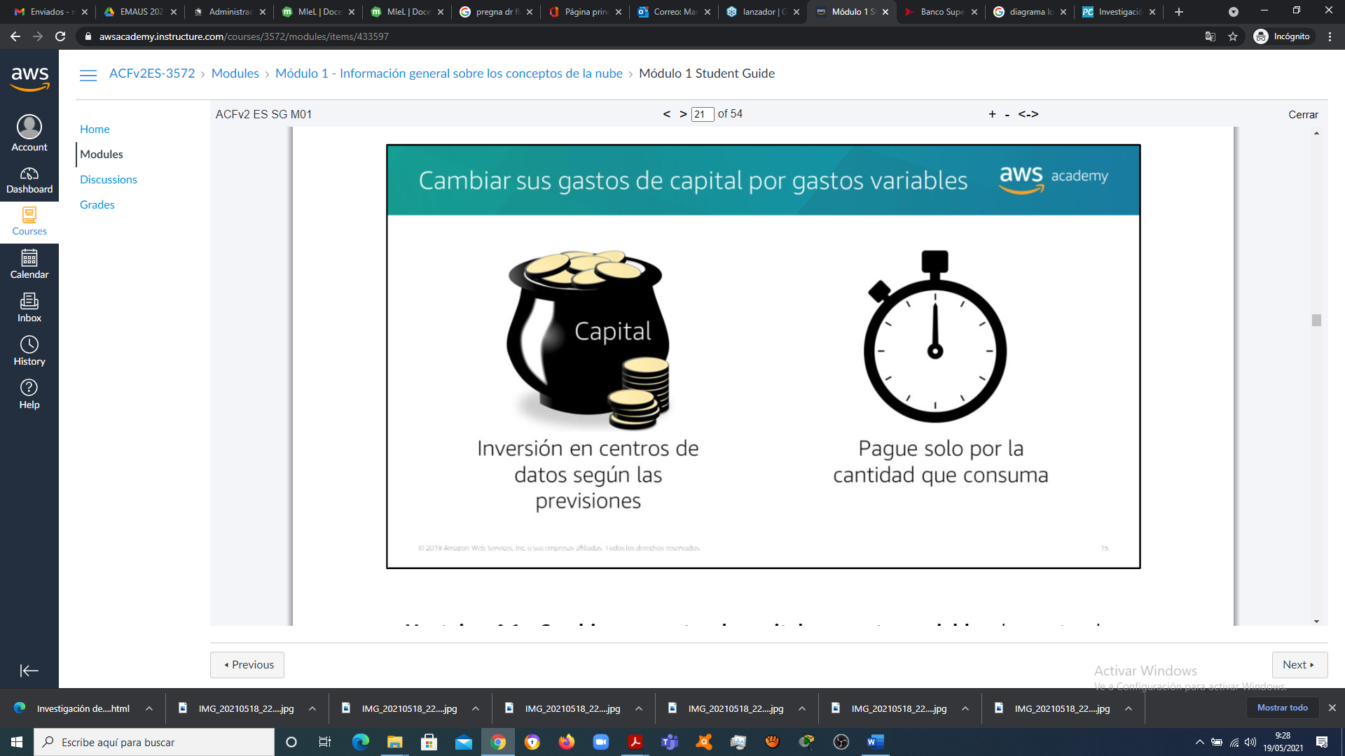

Slide 16
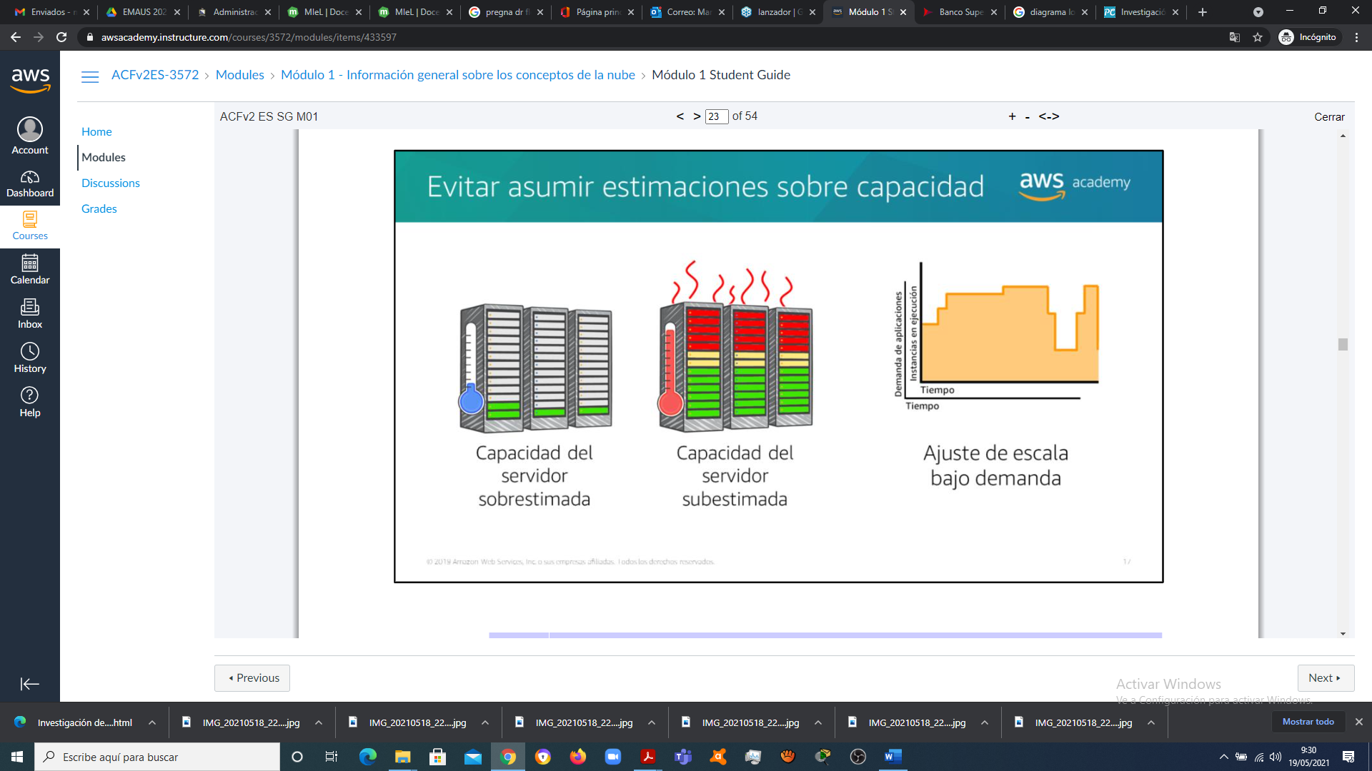

Slide 17
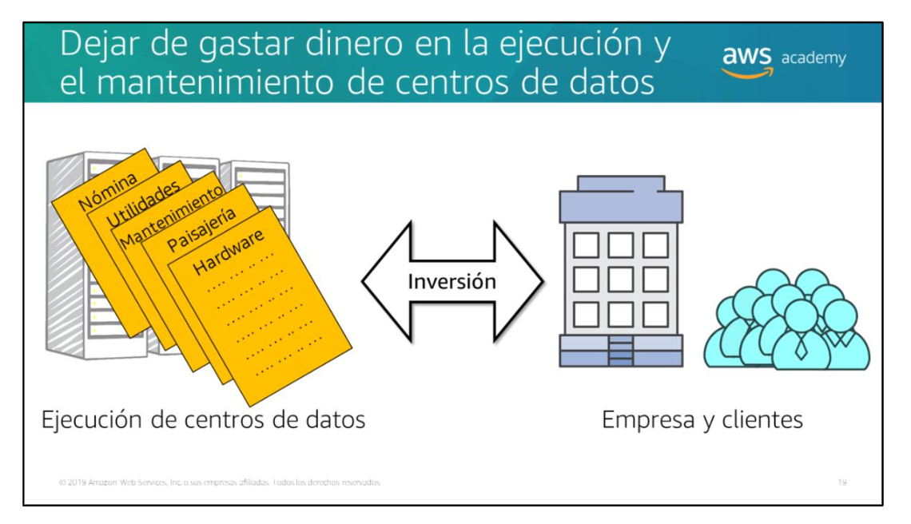

Slide 18
AWS ofrece flexibilidad. Su entorno de AWS puede volver a configurarse y actualizarse bajo demanda, escalarse de forma ascendente o descendente automáticamente para cumplir con los patrones de uso y optimizar el gasto, o bien, cerrarse de forma temporal o permanente.
La facturación de los servicios de AWS se convierte en un gasto operativo en lugar de un gasto de capital.

Slide 19
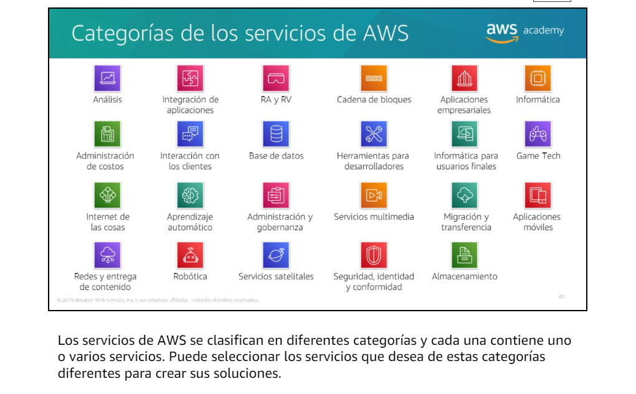

Slide 20
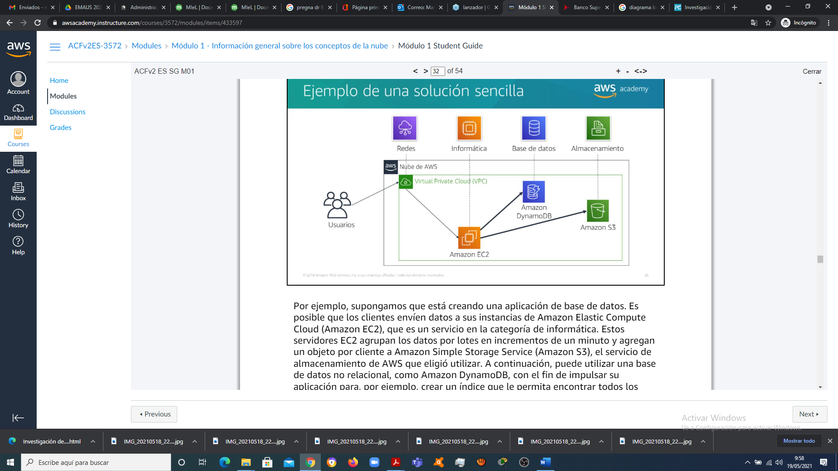
Ejemplo de una solución sencilla elástic cloud

Slide 21
Suponiendo que está creando una aplicación de base de datos. Es posible que los clientes envíen datos a sus instancias de Amazon Elastic Compute Cloud (Amazon EC2), que es un servicio en la categoría de informática.
Estos servidores EC2 agrupan los datos por lotes en incrementos de un minuto y agregan un objeto por cliente a Amazon Simple Storage Service (Amazon S3), el servicio de almacenamiento de AWS que eligió utilizar.
Puede utilizar una base de datos no relacional, como Amazon DynamoDB, con el fin de impulsar su aplicación para, por ejemplo, crear un índice que le permita encontrar todos los objetos de un cliente específico que se recopilaron durante un periodo determinado. Es posible que decida ejecutar estos servicios dentro de una Amazon Virtual Private Cloud (Amazon VPC), que es un servicio en la categoría de redes.

Slide 22
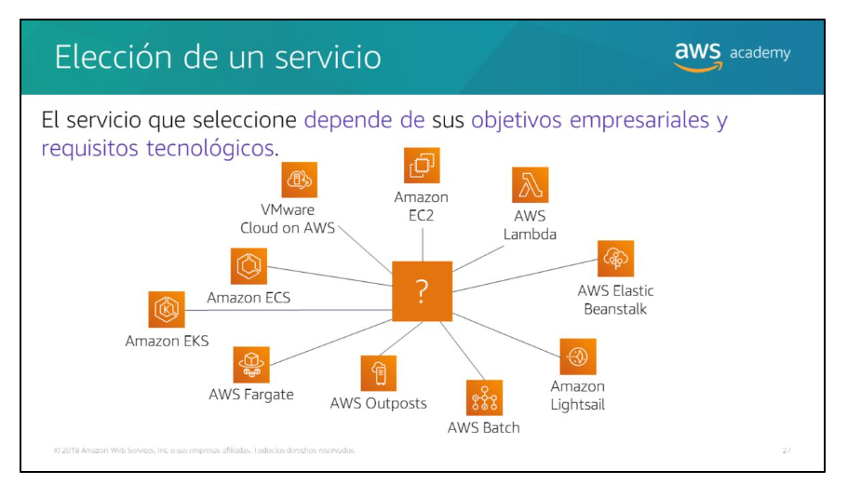

Slide 23
El servicio que elija utilizar dependerá de sus objetivos empresariales y requisitos tecnológicos. En el ejemplo que acaba de ver, la solución utilizó Amazon EC2 como servicio informático. Sin embargo, este es solo uno de los muchos servicios de informática que ofrece AWS. A continuación, se muestran otras ofertas de informática de AWS que podría elegir utilizar para los siguientes casos de uso de ejemplo:
•Amazon EC2: desea tener un control absoluto de sus recursos informáticos de AWS.
•AWS Lambda: desea ejecutar el código y no administrar ni aprovisionar servidores.
•AWS Elastic Beanstalk: desea un servicio que implemente, administre y escale sus aplicaciones web en su lugar.
•Amazon Lightsail: necesita una plataforma en la nube ligera para una aplicación web sencilla.
•AWS Batch: necesita ejecutar cientos de miles de cargas de trabajo por lotes.
•AWS Outposts: desea ejecutar la infraestructura de AWS en su centro de datos en las instalaciones.
•Amazon Elastic Container Service(Amazon ECS), Amazon Elastic Kubernetes Service (Amazon EKS) o
AWS Fargate: desea implementar una arquitectura de microservicios o contenedores.
•VMware Cloud on AWS: dispone de una plataforma de virtualización

Slide 24
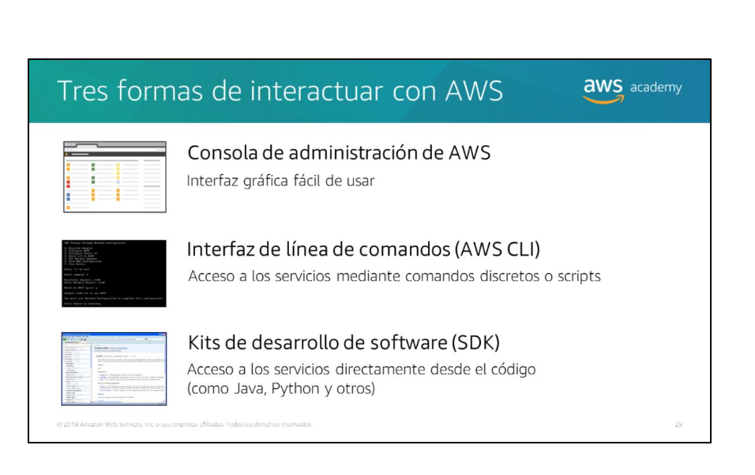

Slide 25
Consola de administración de AW: la consola proporciona una interfaz gráfica completa para la mayoría de las características que ofrece AWS. (Nota: En ocasiones, es posible que las características nuevas no tengan todas sus capacidades integradas en la consola cuando se lance inicialmente la característica).
Interfaz de línea de comandos de AWS (CLI de AWS):la CLI de AWS ofrece un conjunto de utilidades que se pueden lanzar desde un script de comandos en Linux, macOS o Microsoft Windows.
•Kits de desarrollo de software (SDK):AWS ofrece paquetes que permiten obtener acceso a AWS en una variedad de lenguajes de programación conocidos. Esto facilita el uso de AWS en sus aplicaciones existentes y también permite crear aplicaciones que implementan y monitorean sistemas complejos en su totalidad a través de código.

Slide 26
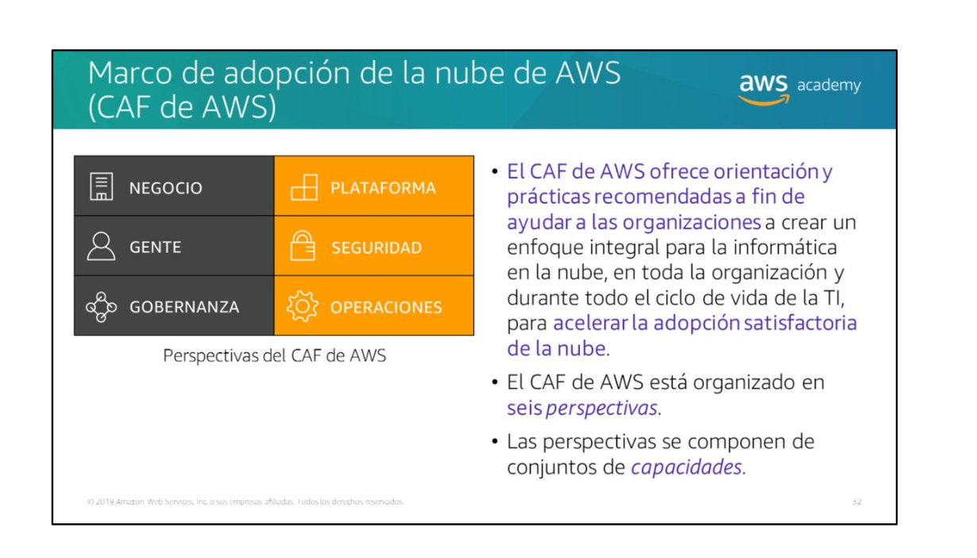
CAF Cloud Adoption Framework (entorno de trabajo)

Slide 27

Cloud Adoption Framework (AWS CAF) es una iniciativa de Amazon Web Services para ayudar en el desarrollo planes para integrar tecnología de la nube en las diferentes áreas de las organizaciones

Slide 28
Cloud Adoption Framework (AWS CAF) es una iniciativa de Amazon Web Services para ayudar en el desarrollo planes para integrar tecnología de la nube en las diferentes áreas de las organizaciones
El Marco de adopción de la nube de AWS (CAF de AWS) ofrece orientación y prácticas recomendadas para ayudar a las organizaciones a identificar deficiencias en las habilidades y los procesos.
Las capacidades que incluye cada perspectiva se utilizan para identificar qué áreas de su organización requieren atención. Mediante la identificación de deficiencias, se pueden crear flujos de trabajo prescriptivos que ayudan a que el traspaso a la nube sea exitoso.

Slide 29
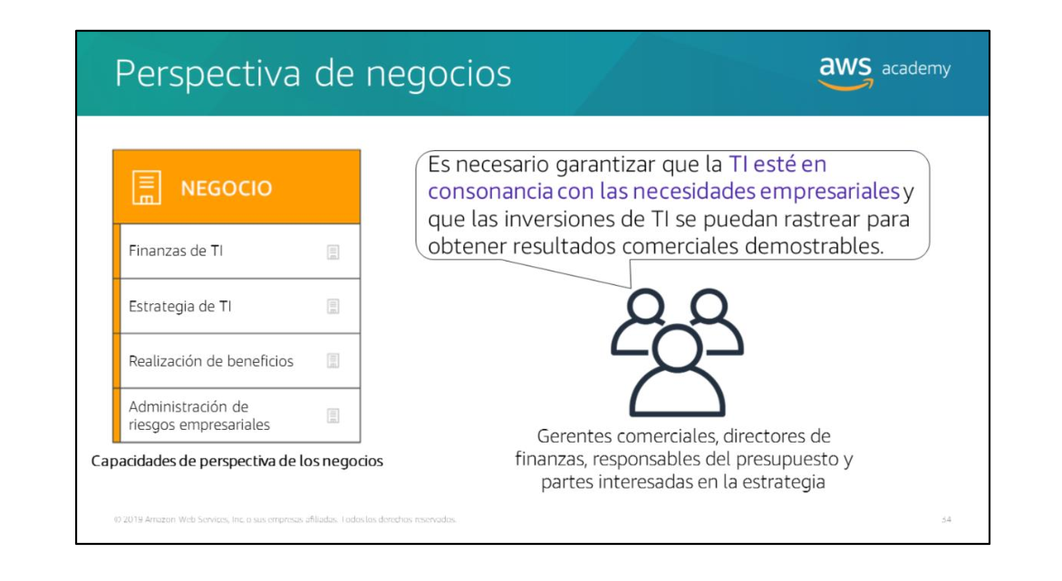
PERSPECTIVA DE NEGOCIOS

Slide 30

Desde la perspectiva de los negocios (por ejemplo, gerentes comerciales, directores de finanzas, responsables del presupuesto y partes interesadas en la estrategia) pueden utilizar el CAF de AWS con el fin de crear un argumento empresarial sólido para la adopción de la nube y de priorizar las iniciativas de adopción de la nube.
Las partes interesadas deben asegurarse de que las estrategias y los objetivos empresariales de una organización estén en consonancia con las estrategias y objetivos de la TI

Slide 31
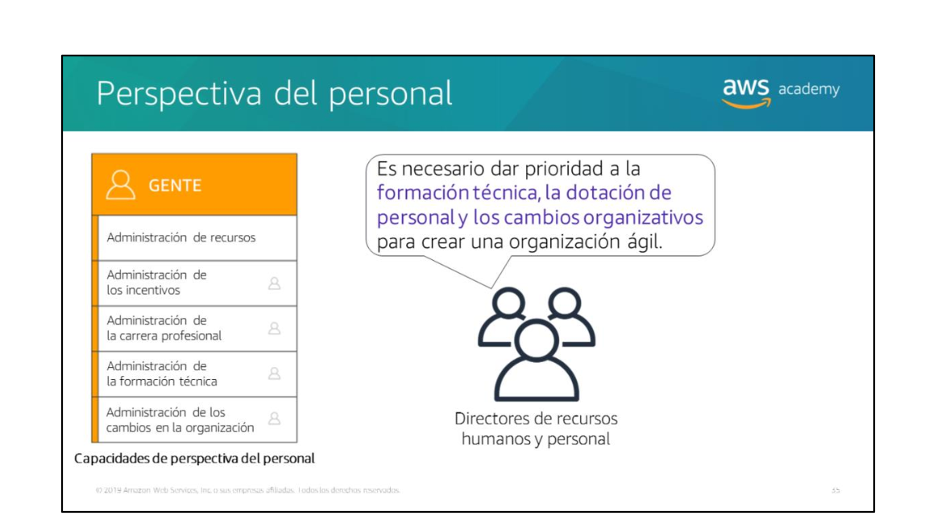
PERSPECTIVA DEL PERSONAL

Slide 32


Desde la perspectiva del personal (por ejemplo, directores de recursos humanos y personal) pueden utilizar el CAF de AWS para evaluar funciones y estructuras organizativas, requisitos de habilidades y procesos nuevos y, así, identificar deficiencias.
Realizar un análisis de las necesidades y las deficiencias puede ayudar a priorizar la formación técnica, la dotación de personal y los cambios organizativos para crear una organización ágil.

Slide 33
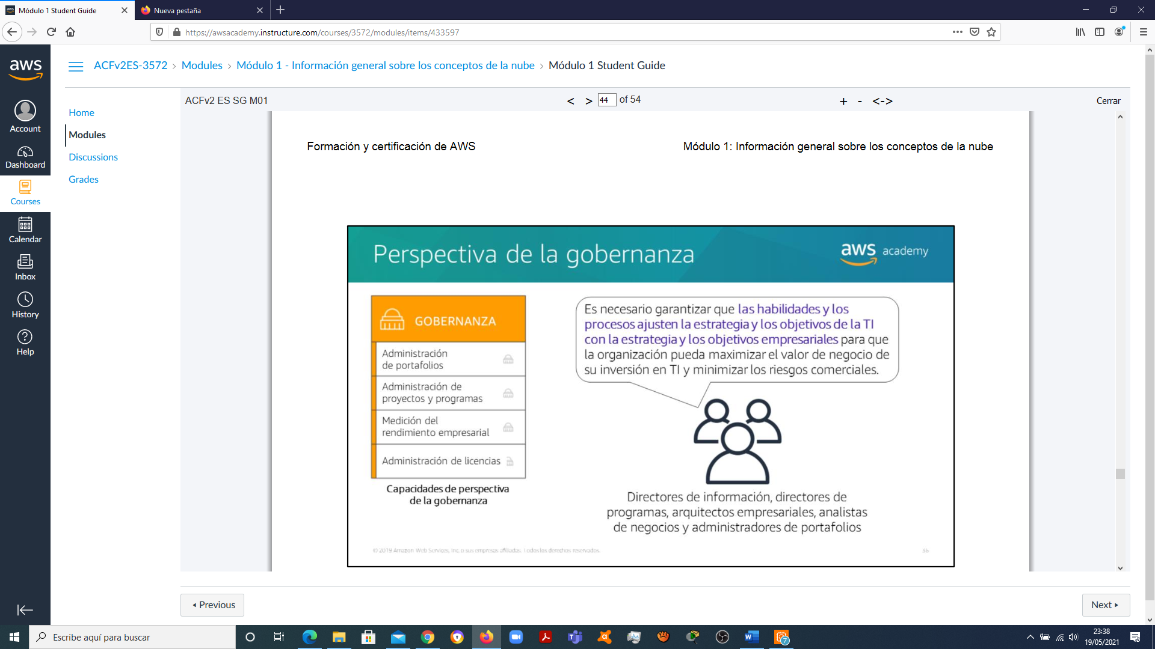
PERSPECTIVA DE LA GOBERNANZA

Slide 34

Desde la perspectiva de la gobernanza (por ejemplo, el director de información, los directores de programas, los arquitectos empresariales, los analistas de negocios y los administradores de portafolios) pueden utilizar el CAF de AWS para concentrarse en las habilidades y los procesos necesarios para poner en consonancia la estrategia y los objetivos de la TI con la estrategia y los objetivos empresariales.
Este enfoque ayuda a la organización a maximizar el valor de negocio de su inversión en TI y minimizar los riesgos comerciales.

Slide 35
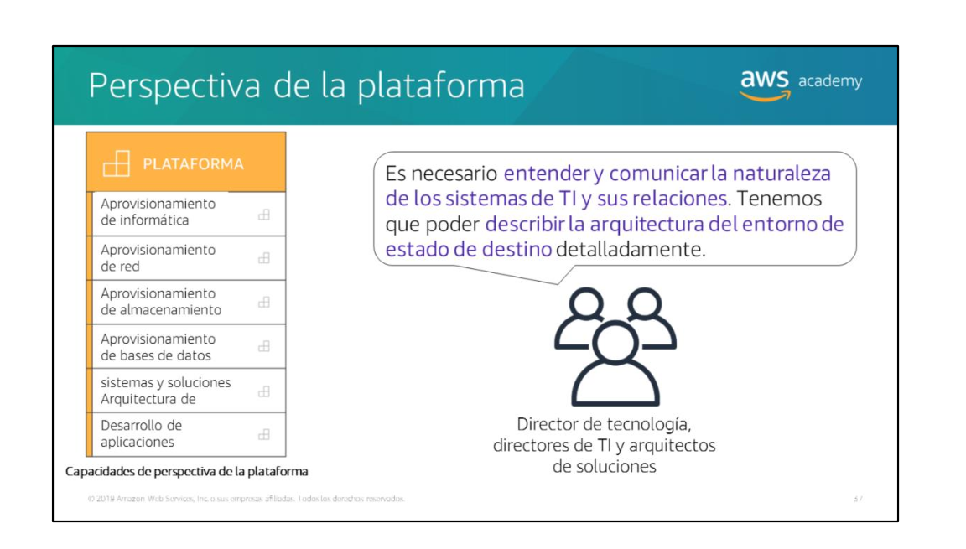
PERSPECTIVA DE LA PLATAFORMA

Slide 36

Desde la perspectiva de la plataforma (por ejemplo, director de tecnología, directores de TI y arquitectos de soluciones) utilizan una variedad de dimensiones y modelos arquitectónicos para comprender y comunicar la naturalezade los sistemas de TI y sus relaciones.
Deben poder describir la arquitectura del entorno de estado de destino detalladamente.
El CAF de AWS incluye principios y patrones para la implementación de nuevas soluciones en la nube y para la migración de cargas de trabajo en las instalaciones a la nube.

Slide 37
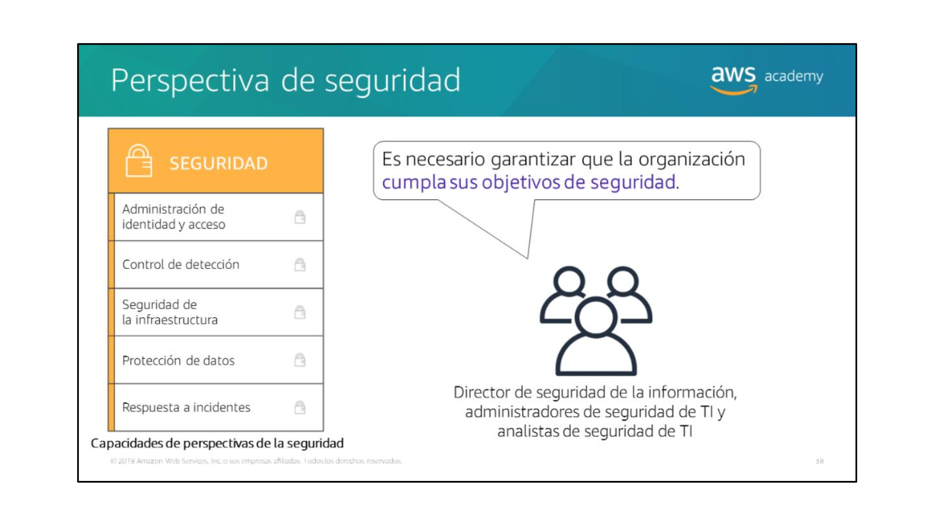
CAF Cloud Adoption Framework

Slide 38

Desde la perspectiva de la seguridad (por ejemplo, director
de seguridad de la información, administradores de seguridad de TI y analistas de
seguridad de TI) deben garantizar que la organización cumpla los objetivos de seguridad en materia de visibilidad, auditoría, control y agilidad.
Las partes interesadas desde la perspectiva de la seguridad pueden utilizar el CAF de AWS para estructurar la selección y la implementación de controles de seguridad que satisfagan las necesidades de la organización.

Slide 39
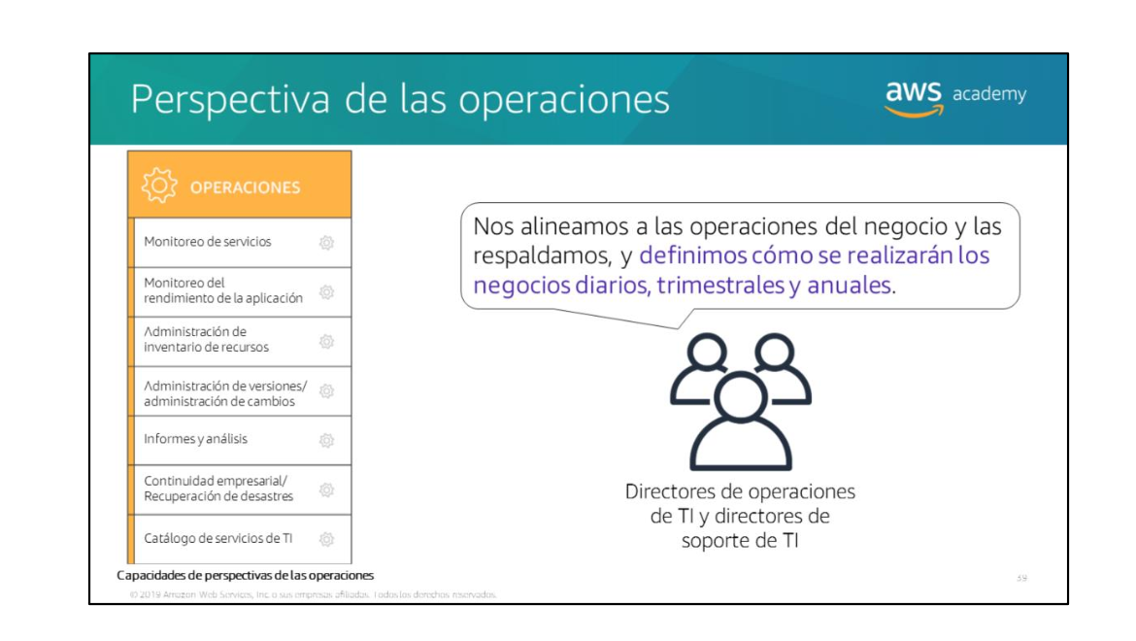
PERSPECTIVA DE LAS OPERACIONES

Slide 40
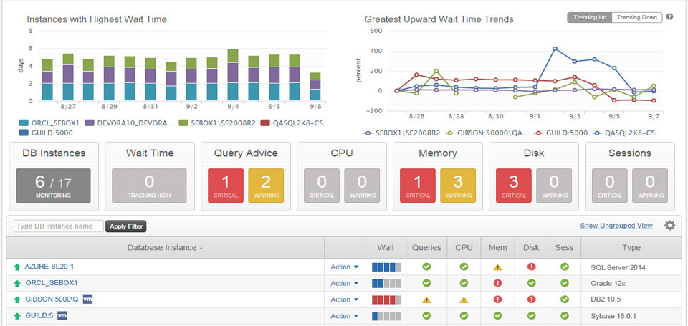

Desde la perspectiva de las operaciones (por ejemplo, los
directores de operaciones de TI y los directores de soporte de TI) definen cómo se realizan los negocios diarios, trimestrales y anuales.
Las partes interesadas desde la perspectiva de las operaciones se alinean a las operaciones del negocio y las respaldan. El CAF de AWS ayuda a estas partes interesadas a definir los procedimientos operativos actuales.
También los ayuda a identificar la formación técnica y los cambios en los procesos necesarios para implementar una adopción satisfactoria de la nube

Slide 43


Slide 44


CLOUD
CARACTERISTICAS
Fin de la presentación del Material

